Slide 1
第2回： ～機械学習の基礎～
2020年12月7日
発表者:安齋 博人

Slide 2
目次
0. Kaggleとは?
0.1 Titanic : Machine Learning from Disaster
0.2 データセットの確認＆事前処理
1. CSVを読み込んで内容を確認しましょう
1.1 CSVファイル読み込み
1.2 配列の形状
1.3 基本統計量
1.4 提案方式の概要
2. データセットの欠損の確認
3. 前処理（データセットの事前処理）
3.0 不要なカラムの削除
3.1 欠損データを代理データに入れ替える
3.2 文字列カテゴリカルデータを数字へ変換
3.3 訓練データとテストデータの分割
4. 予測モデル その1 「決定木」
5. 予測モデル その2 「kNN」

Slide 3
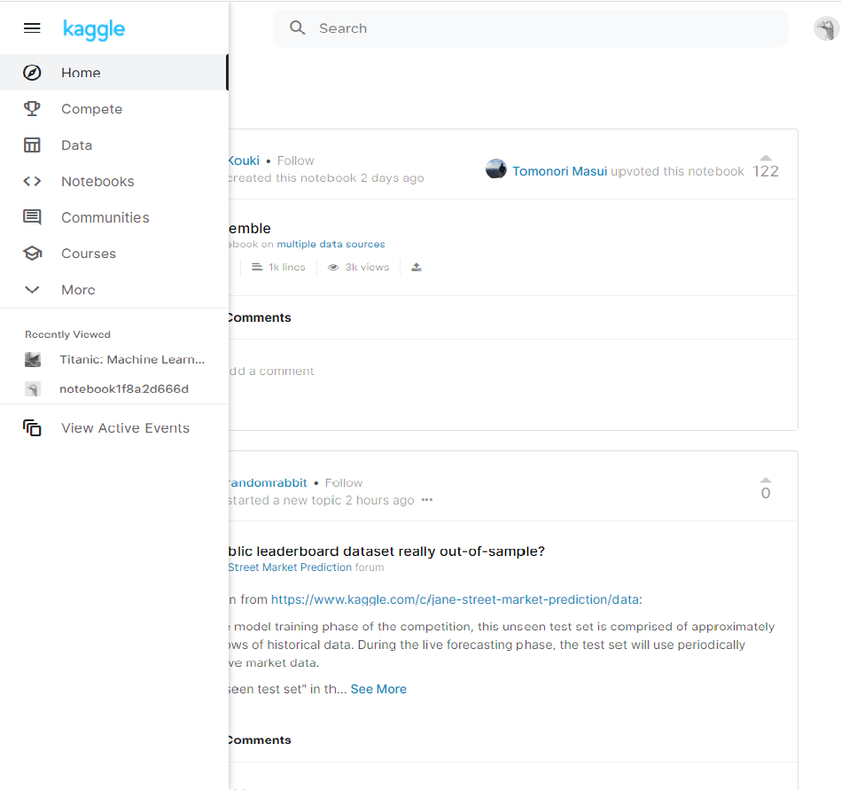
0. Kaggleとは?
0.Kaggleとは?
・「The Home of Data Science & Machine Learning」（データサイエンスと機械学習の家）
と題されている通り、世界中の機械学習・データサイエンスに携わっている約40万人の方が集まるコミニティーです。
*1 https://www.kaggle.com/

Slide 4
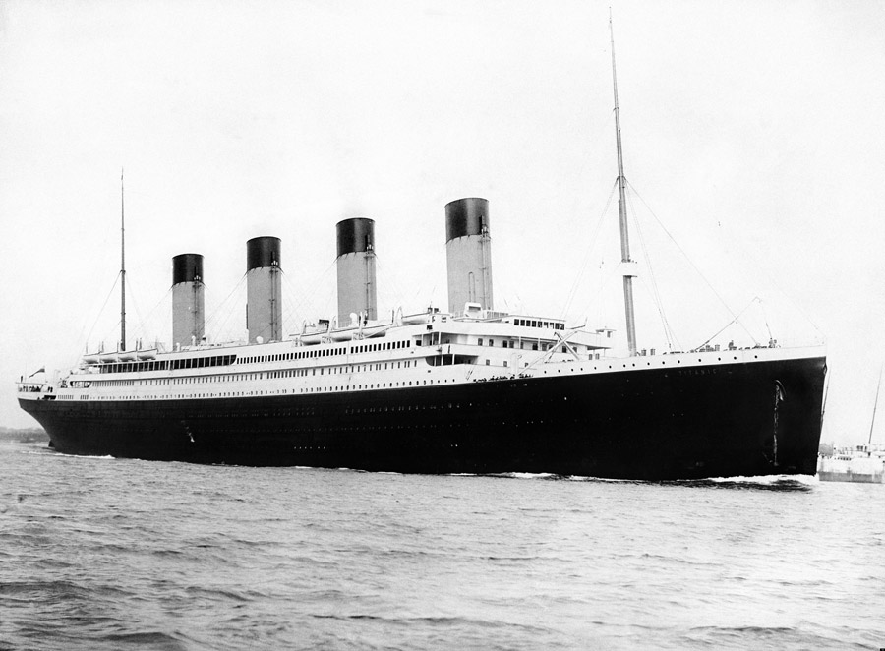
0.1 Titanic : Machine Learning from Disaster
0.Kaggleとは?
・Kaggleで公開されている実際のデータセットを使って、機械学習で予測をしてみましょう！
タイタニック号
*1https://www.kaggle.com/c/titanic

Slide 5
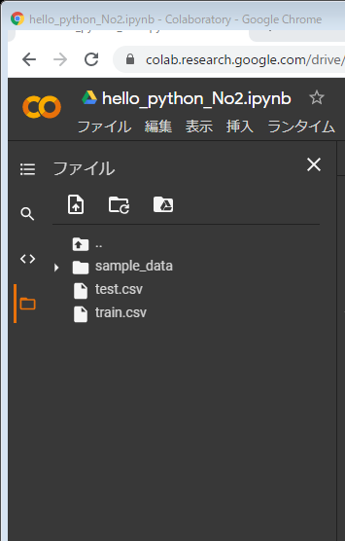
0.2 データセットの確認＆事前処理
0.Kaggleとは?
・機械学習では「データセットが9割の仕事を占める」と言われているくらい、データセットの確認や事前処理が非常に重要な意味合いを持ちます。
１．google driveにアップロード
手順
①一番左端にあるファイルのアイコンをクリック ②アップロード（画像の赤枠）をクリックして読み込みたいファイルを選ぶorドラッグ&ドロップでもOK
*1

Slide 6
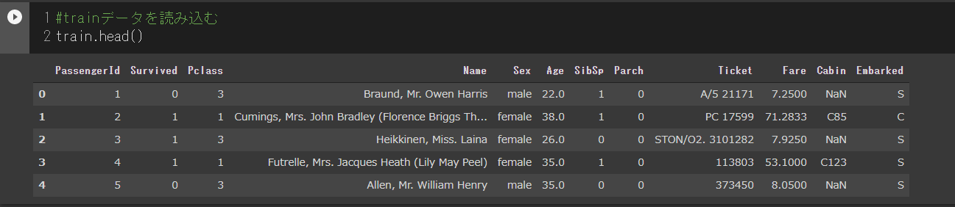
1. CSVを読み込んで内容を確認しましょう
1. CSVを読み込んで内容を確認しましょう
・「train.csv」をデータフレーム形式で読み込みましょう。
Pandasのhead()を使うと、データフレームの最上部5段がデフォルトで表示されます。つまり、上の表は「train.csv」のカラム名と最上部5段の情報となります。
*1

Slide 7
1. CSVを読み込んで内容を確認しましょう
1.CSVを読み込んで内容を確認しましょう
・各カラムの簡単な説明
PassengerId – 乗客識別ユニークID
Survived – 生存フラグ（0=死亡、1=生存）
Pclass – チケットクラス
Name – 乗客の名前
Sex – 性別（male=男性、female＝女性）
Age – 年齢
SibSp – タイタニックに同乗している兄弟/配偶者の数
parch – タイタニックに同乗している親/子供の数
ticket – チケット番号
fare – 料金
cabin – 客室番号
Embarked – 出港地（タイタニックへ乗った港）

Slide 8
1. CSVを読み込んで内容を確認しましょう
1.CSVを読み込んで内容を確認しましょう
・各変数の簡単な説明
pclass = チケットクラス
1 = 上層クラス（お金持ち）
2 = 中級クラス（一般階級）
3 = 下層クラス（労働階級）
Embarked = 各変数の定義は下記の通り
C = Cherbourg
Q = Queenstown
S = Southampton

Slide 9
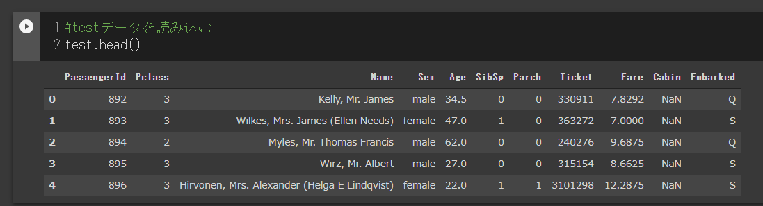
1. CSVを読み込んで内容を確認しましょう
1.CSVを読み込んで内容を確認しましょう
・「test.csv」をデータフレーム形式で読み込みましょう。
Survivedのカラムが無いのが確認できます。他のカラムは train と同様です。

Slide 10
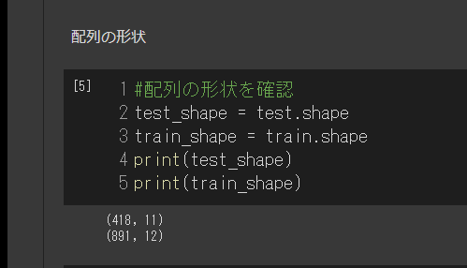
1. CSVを読み込んで内容を確認しましょう
1.CSVを読み込んで内容を確認しましょう
・配列の形状を確認しましょう
test は418名の乗客情報で、 train は891名の乗客情報いうことが分かる。

Slide 11
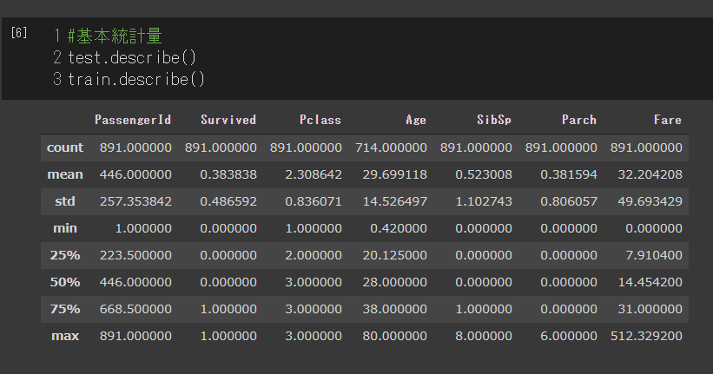
1. CSVを読み込んで内容を確認しましょう
1.CSVを読み込んで内容を確認しましょう
・各データセットの基本統計量も確認してみましょう

Slide 12
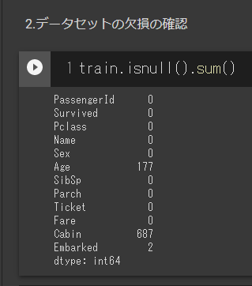
２. データセットの欠損の確認
2.データセットの欠損の確認
・データには、不適切なものが含まれています
・データの内容を確認して適切なデータを整理しましょう
「Age」と「Cabin」と「Embarked」の2つの項目で欠損している。

Slide 13
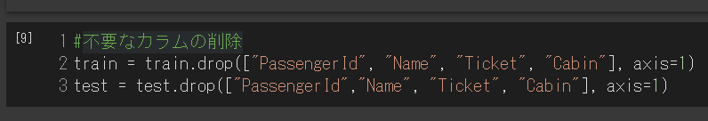
3.0不要なカラムの削除
3.前処理
・不要なカラムを削除する
赤い枠の線を取り除きます

Slide 14
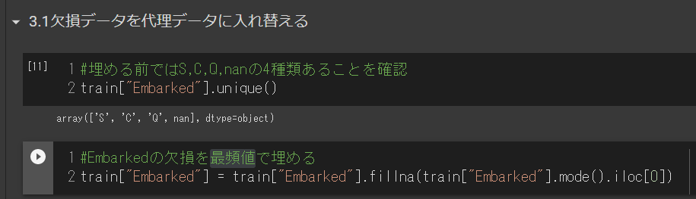
3.1欠損データを代理データに入れ替える
3.前処理
・何種類あるかを確認する
・欠損データを最頻値で埋める

Slide 15
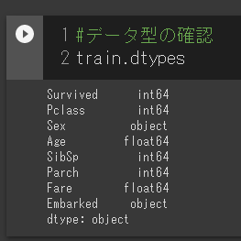
3.2 文字列カテゴリカルデータを数字へ変換
3.前処理
・数値型を確認する
・数値型ではなければ、数値型に変換する必要がある
Objectは、数値型ではないので、
数値型に変換する必要がある。

Slide 16
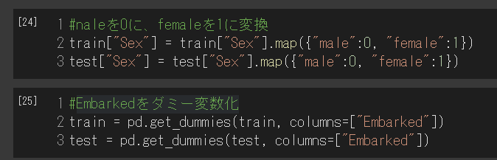
3.2 文字列カテゴリカルデータを数字へ変換
3.前処理
・数値型を確認する
・数値型ではなければ、数値型に変換する必要がある

Slide 17
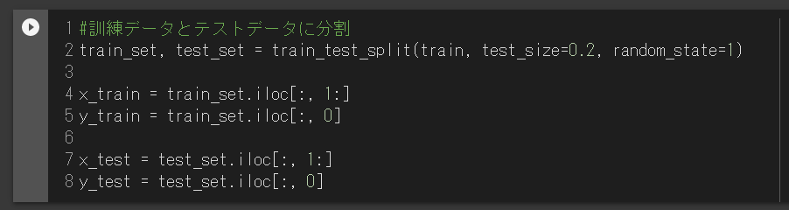
3.3訓練データとテストデータの分割
3.前処理
・訓練データとテストデータに分割する

Slide 18
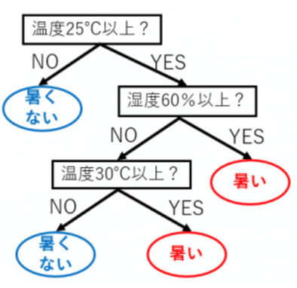
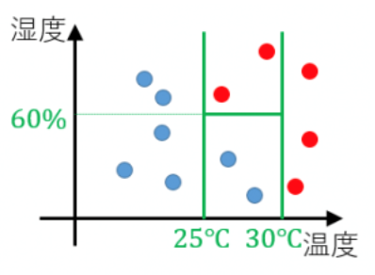
4.予測モデル その1 「決定木」
4.決定木
・決定木とは木構造を用いて分類や回帰を行う機械学習の手法の一つ
木で表現する
グラフに描画する

Slide 19
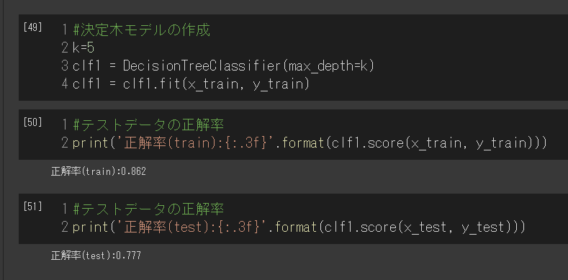
4.予測モデル その1 「決定木」
4.決定木
・max_depthで、決定木の分岐数を決定する

Slide 20
4.予測モデル その1 「決定木」
4.決定木
・演習問題1 max_depthの値を変えて精度の変化を調べてみましょう

Slide 21
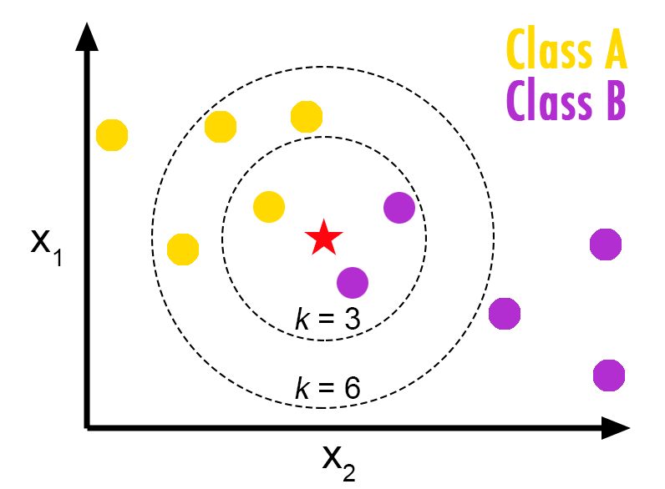
5. 予測モデル その2 「kNN」
5.Knn(k近傍法)
・Knnとは、(K Nearest Neighbor)。クラス判別用の手法。機械学習の手法の一つ
例えば左図の場合、クラス判別の流れは以下となる。
１ 既知のデータ(学習データ)を黄色と紫の丸としてプロットしておく。
２ Kの数を決めておく。 K=3とか。
３ 未知のデータとして赤い星が得られたら、近い点から３つ取得する。
４ その３つのクラスの多数決で、属するクラスを推定。
今回は、未知の赤い星はClass Bに属すると推定する。

Slide 22
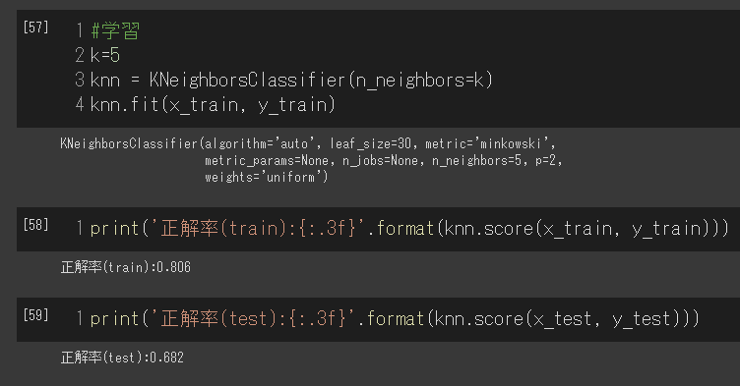
5. 予測モデル その2 「kNN」
5.Knn(k近傍法)
・Knnとは、(K Nearest Neighbor)。クラス判別用の手法。機械学習の手法の一つ

Slide 23
5. 予測モデル その2 「kNN」
5.Knn(k近傍法)
・演習問題2 n_neighborsの値を変えて精度の変化を調べてみましょう

